Slide 1

안과질환 진단 알고리즘의 소개
부산의료수학센터

Slide 2
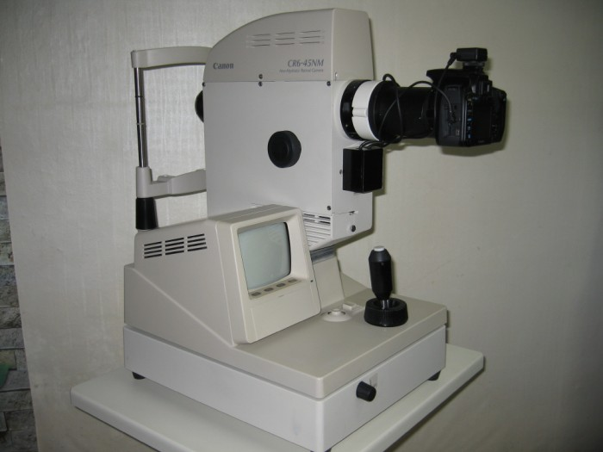
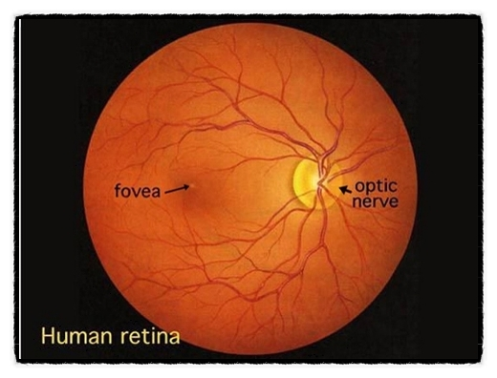

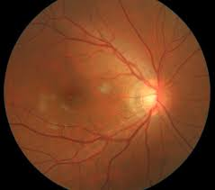
안과질환 진단 플랫폼
안저촬영기
진단 결과 출력
인공지능 SW
안저 사진

Slide 3
안과질환 진단 플랫폼
안저촬영기
진단 결과 출력
인공지능 SW
녹내장, 당뇨, 황반변성 등
안저 사진

Slide 4
안과질환 진단 플랫폼
안저촬영기
진단 결과 출력
인공지능 SW
녹내장, 당뇨, 황반변성 등
안저 사진
검증 및 알고리즘의 문서화

Slide 5
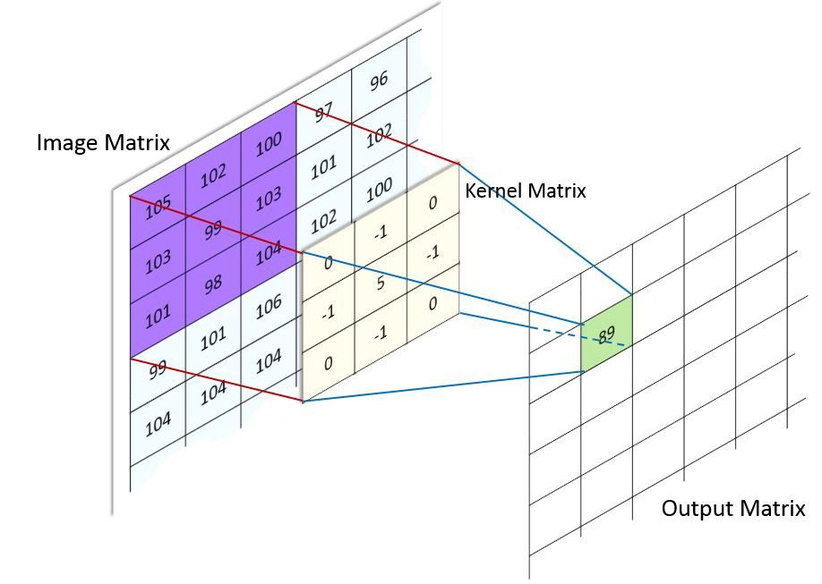
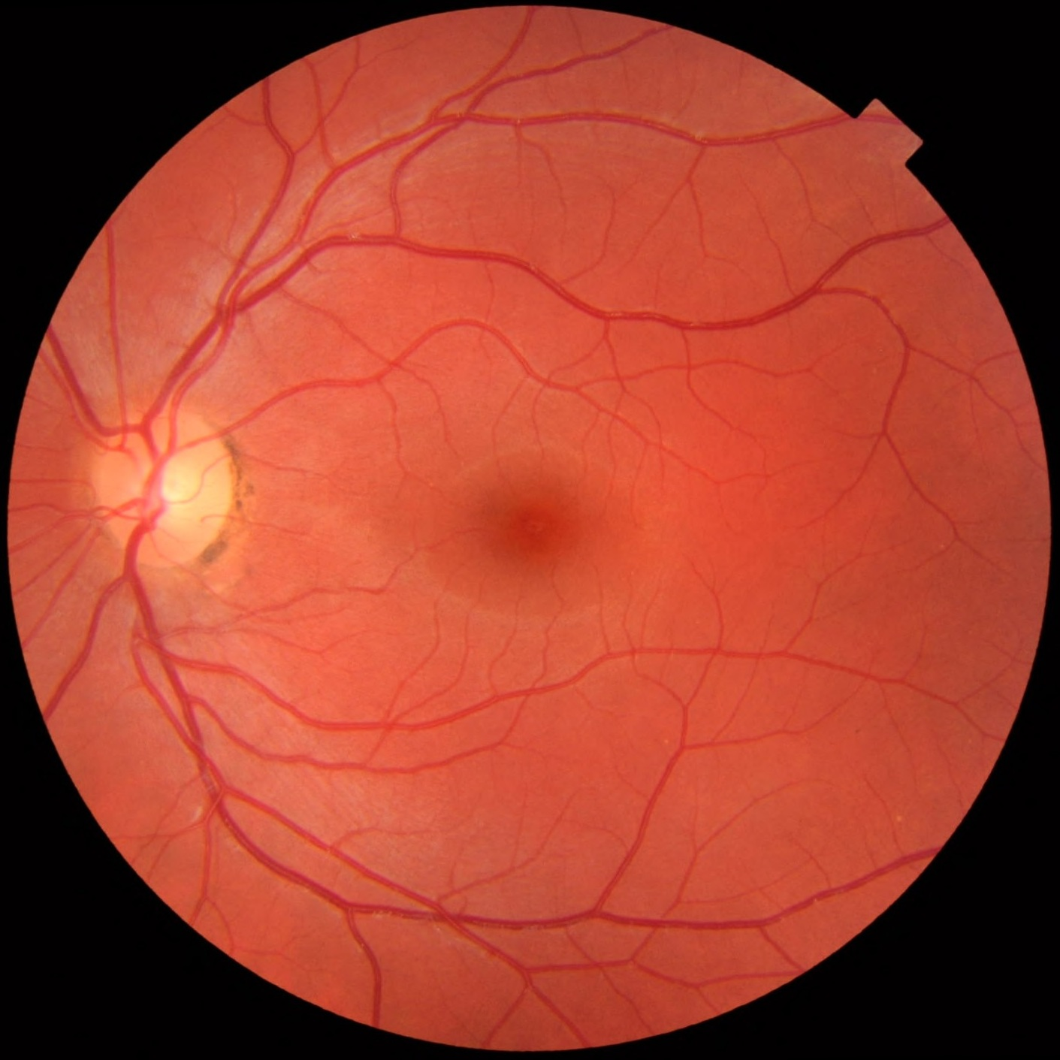
합성곱 신경망(Convolutional Neural Network)

Slide 6
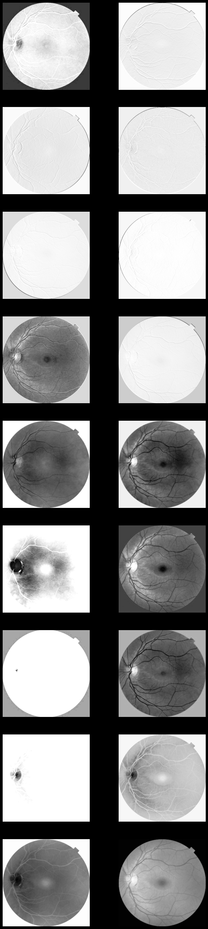
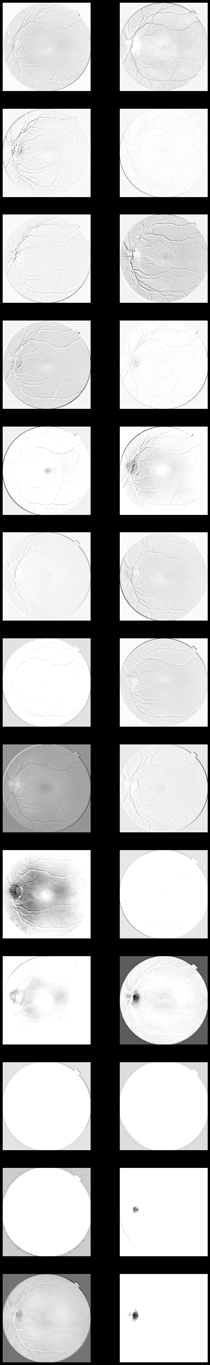
합성곱 신경망(Convolutional Neural Network)

Slide 7
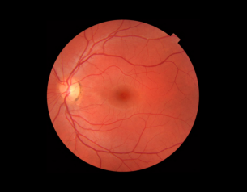
인공지능 알고리즘
Section 1
Section 2
최종
진단
취합
Section 3
Section 4
Input
전처리

Slide 8
인공지능 알고리즘
Section 1
Section 2
최종
진단
취합
Section 3
Section 4
Input
전처리
약 80,000장의 안저사진을 통한 Training

Slide 9
인공지능 알고리즘
Section 1
Section 2
황반변성, 상피막, 황반원공 등
20개의 질병 중 어느 질병인지 판독
녹내장이 의심되는 영역과
심각한 정도를 판독
Section 3
Section 4
56가지의 경증 질환의 존재 여부 판독
미세혈관병증이나 경성삼출물 같은
미세병변의 위치를 판독

Slide 10
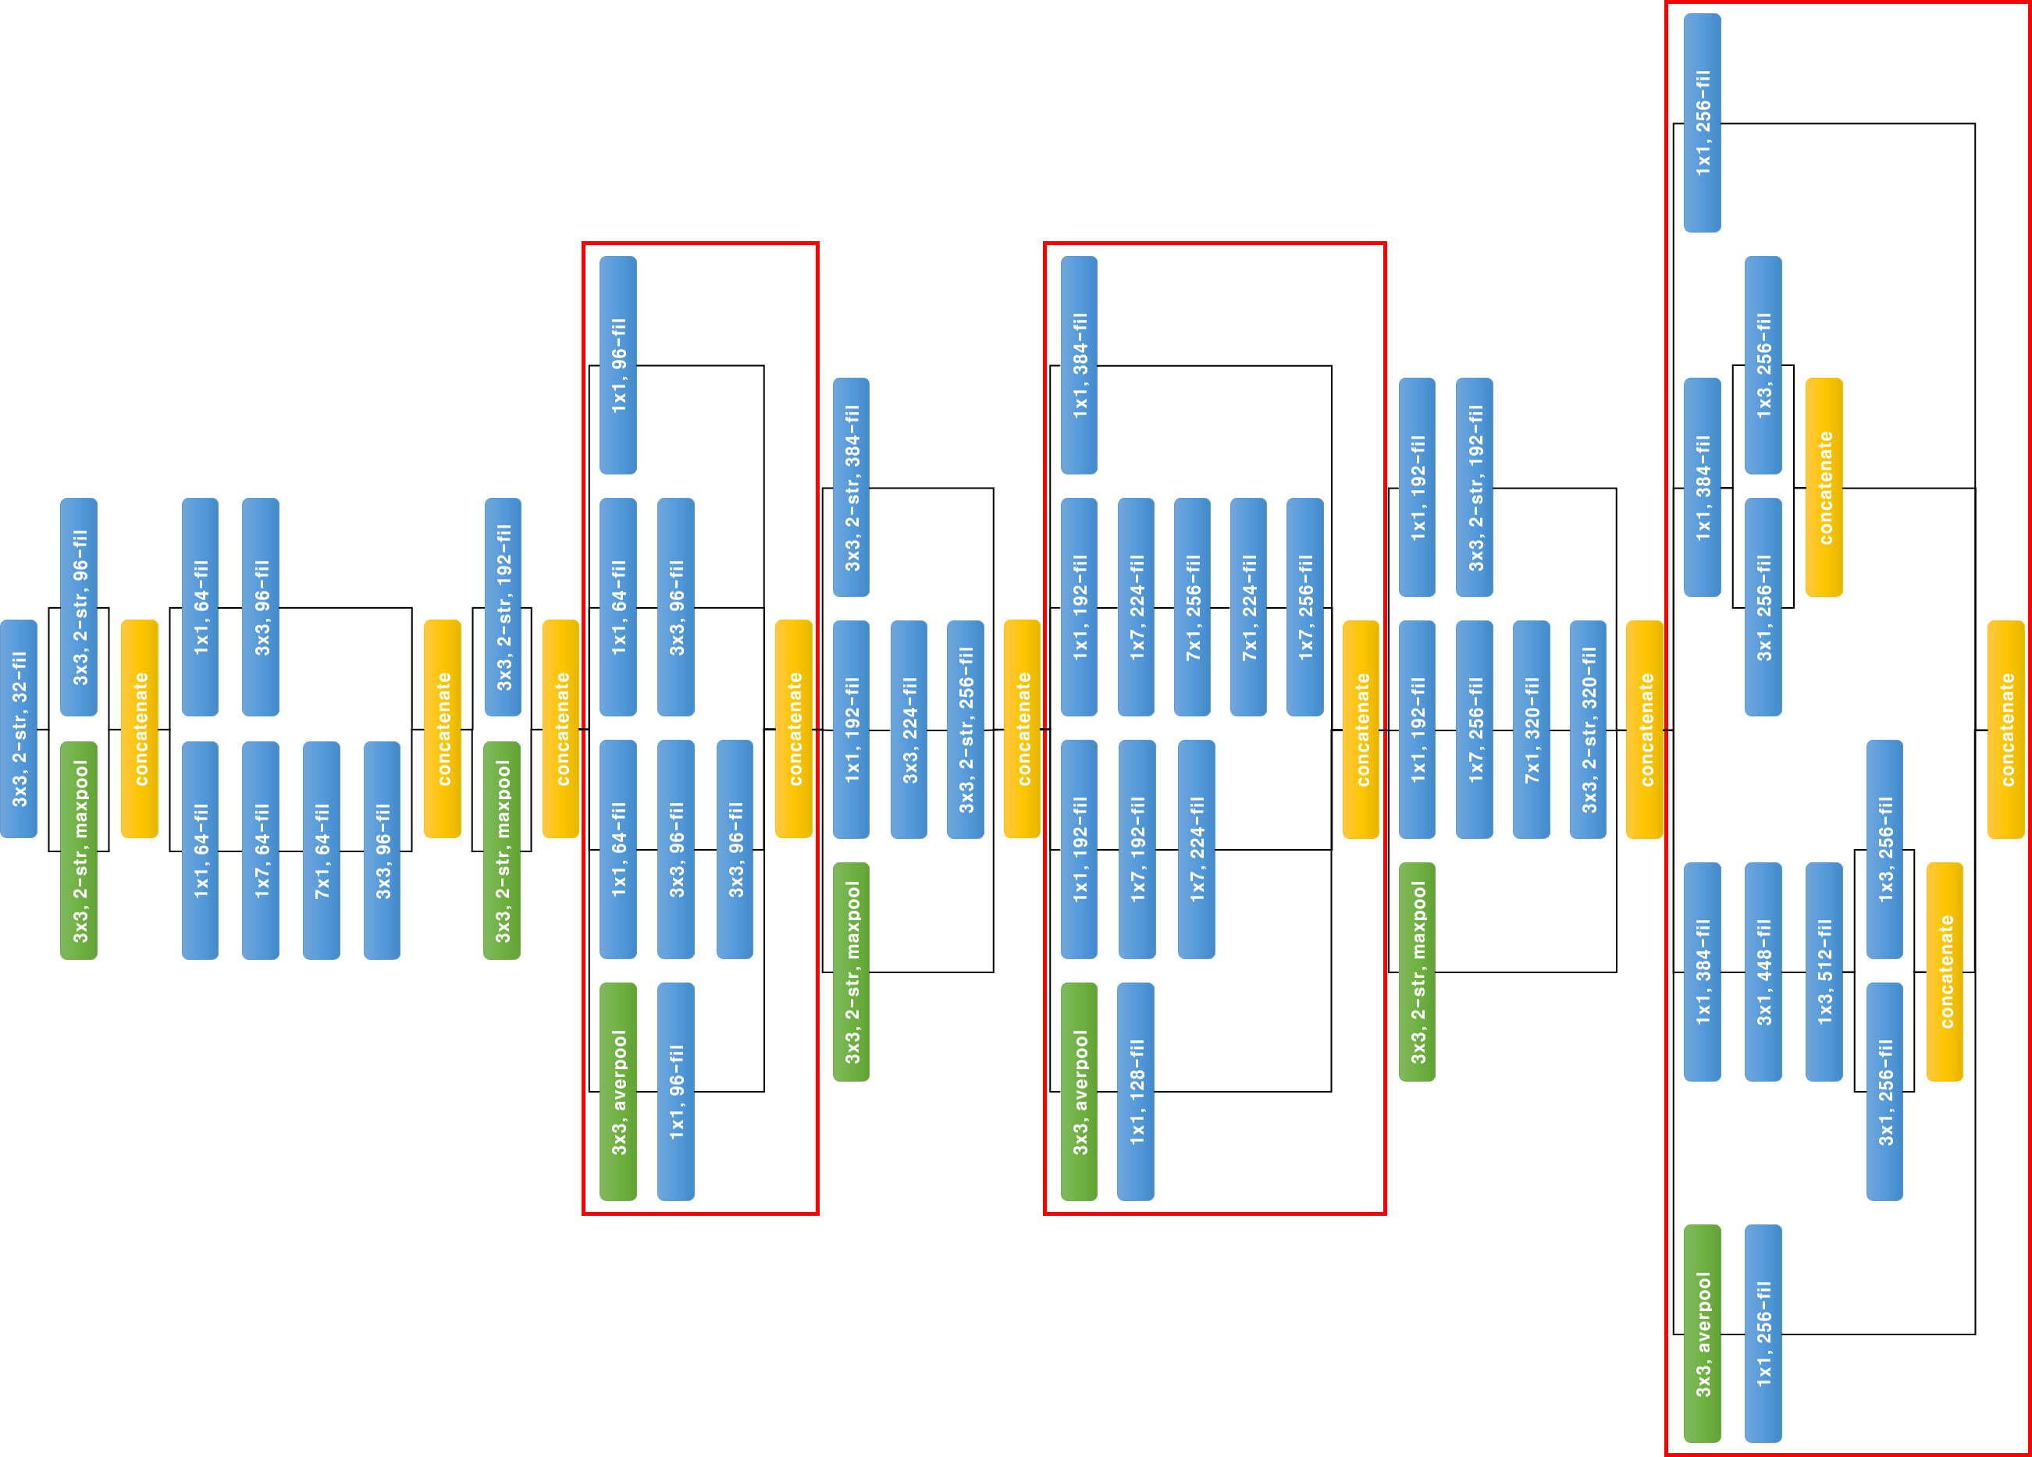
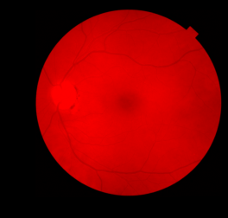
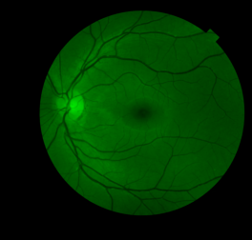
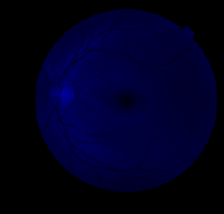

Section 1, 3 – 495 layers
x4
x7
x3

Slide 11
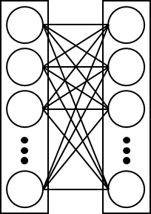
Section 1, 3
Section 1
Section 3
497,664
20
497,664
56
softmax
sigmoid

Slide 12
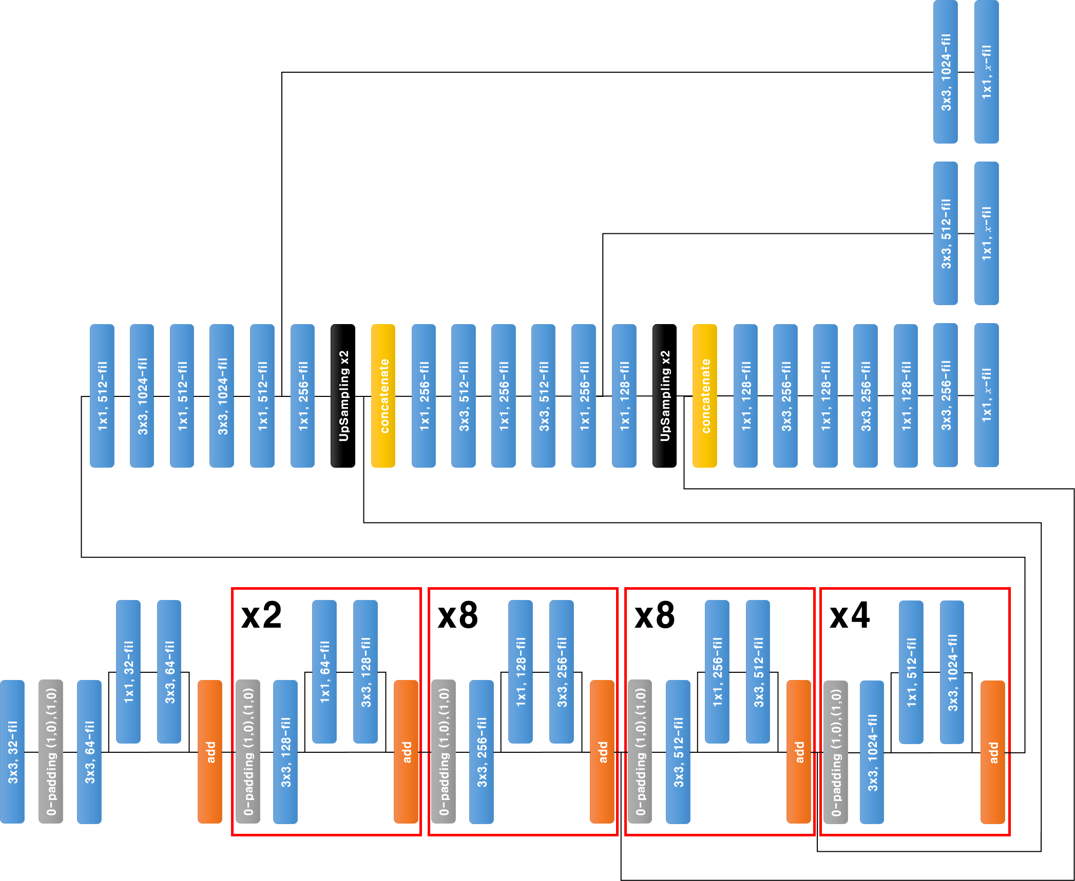
Section 2, 4 – 253 layers

Slide 13
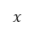
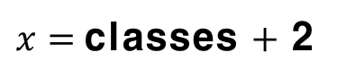
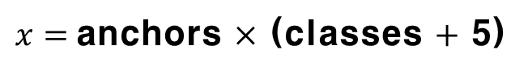
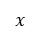
Section 2, 4
Section 2
Section 4
80
80
40
40
20
20
20
40
80
20
40
80
$$x$$
$$x$$
$$x$$
$$x$$
$$x$$
$$x$$
$x=$anchors $×$ (classes $+$ 5)
$x=$classes $+$ 2

Slide 14
Section 2, 4
Section 2
Section 4
80
80
40
40
20
20
20
40
80
20
40
80
$$x$$
$$x$$
$$x$$
$$x$$
$$x$$
$$x$$
$x=$anchors $×$ (classes $+$ 5)
$x=$classes $+$ 2
YOLO(You Only Look Once)
PointNet

Slide 15
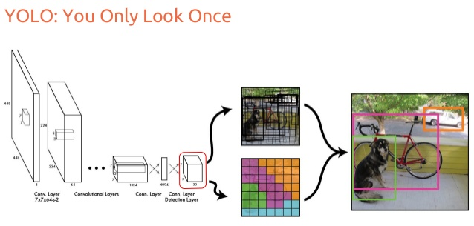
YOLO 소개
Reference : https://curt-park.github.io/2017-03-26/yolo/
Notes:
문제해결 2. 교육 인프라구축 3. 사회환원 사업을 통해 산업수학의 허브가 되는 것이 최종 목표입니다.
2번의 자료를 간단히 영어로 표현한 페이지

Slide 16
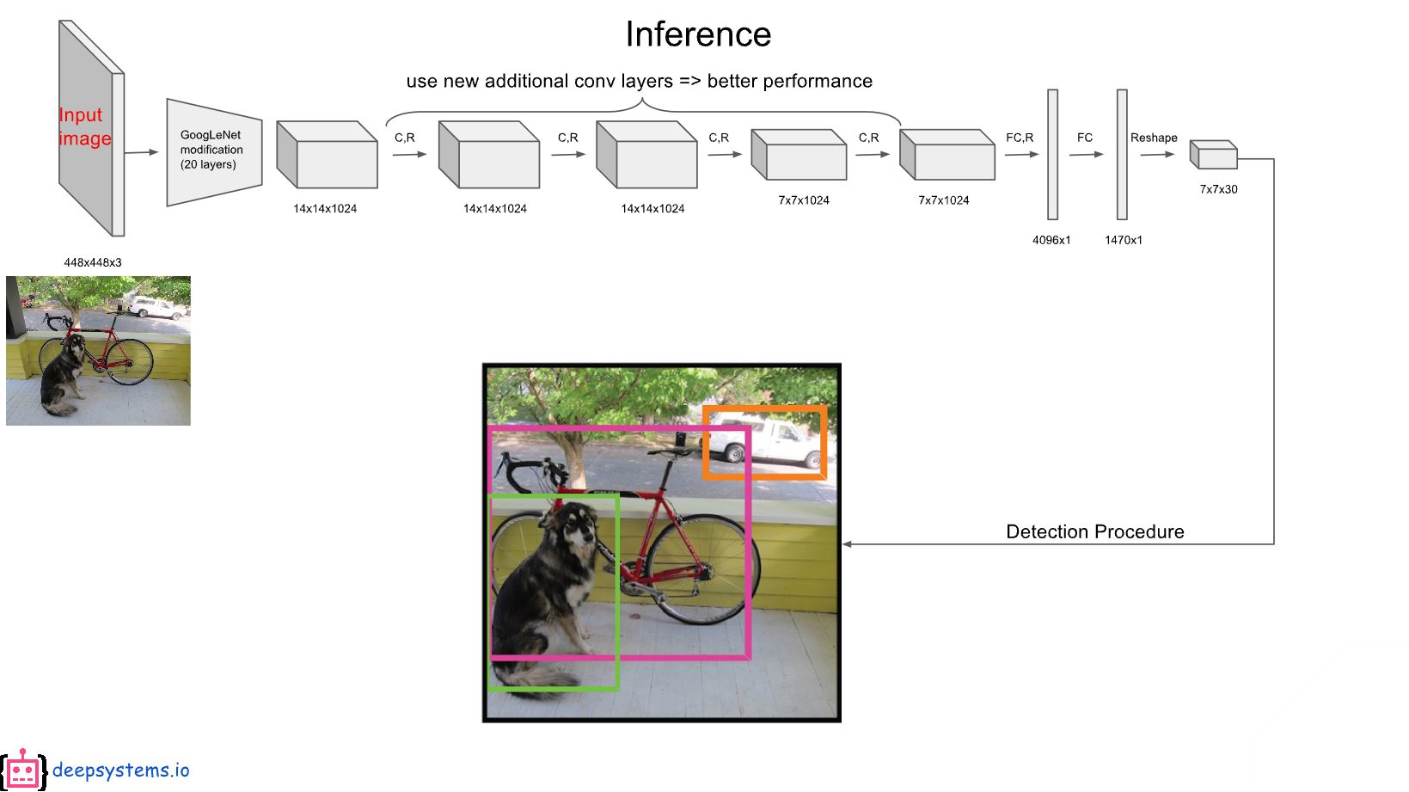
YOLO 소개
Notes:
문제해결 2. 교육 인프라구축 3. 사회환원 사업을 통해 산업수학의 허브가 되는 것이 최종 목표입니다.
2번의 자료를 간단히 영어로 표현한 페이지

Slide 17
YOLO 소개
Notes:
문제해결 2. 교육 인프라구축 3. 사회환원 사업을 통해 산업수학의 허브가 되는 것이 최종 목표입니다.
2번의 자료를 간단히 영어로 표현한 페이지

Slide 18
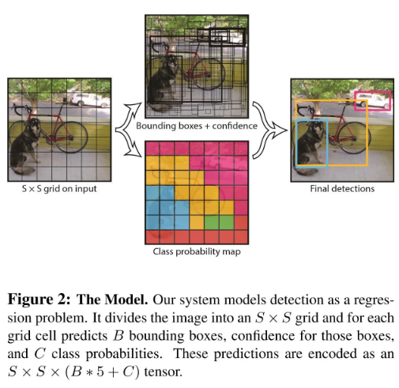
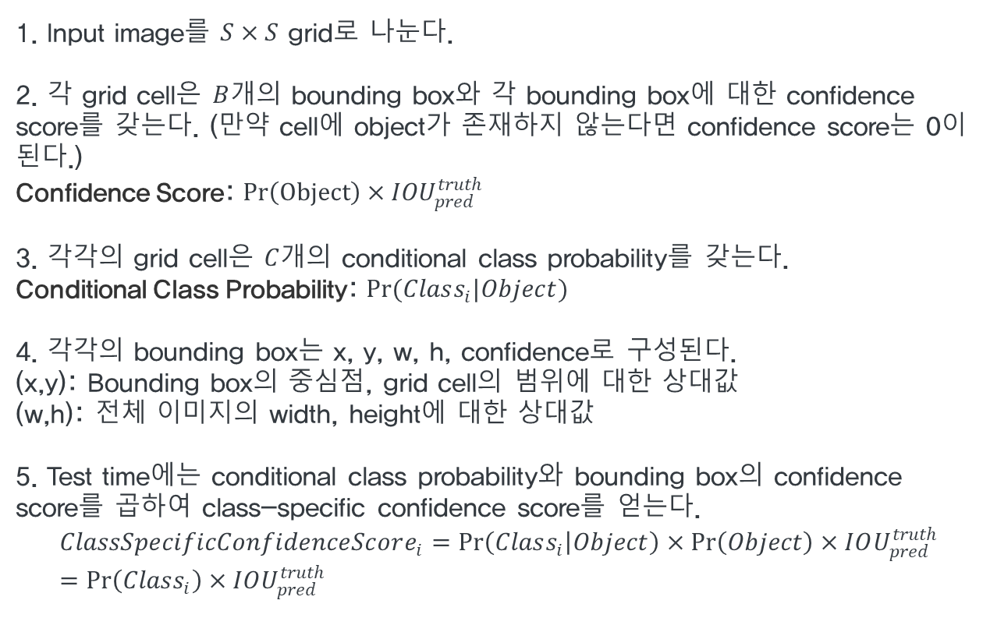
YOLO의 Output
Input image를 $S×S$ grid로 나눈다.
각 grid cell은 $B$개의 bounding box와 각 bounding box에 대한 confidence score를 갖는다. (만약 cell에 object가 존재하지 않는다면 confidence score는 0이 된다.) Confidence Score: $Pr\left(Object\right)×{IOU}_{pred}^{truth}$
각각의 grid cell은 $C$개의 conditional class probability를 갖는다. Conditional Class Probability: $Pr(Class_{i}|Object)$
각각의 bounding box는 x, y, w, h, confidence로 구성된다. (x,y): Bounding box의 중심점, grid cell의 범위에 대한 상대값 (w,h): 전체 이미지의 width, height에 대한 상대값
Test time에는 conditional class probability와 bounding box의 confidence score를 곱하여 class-specific confidence score를 얻는다.
$$ClassSpecificConfidenceScore_{i}=\operatorname{Pr}\left(Class_{i} | Object\right)×\operatorname{Pr}\left(Object\right)×IOU_{pred}^{truth}=\operatorname{Pr}\left(Class_{i}\right)×IOU_{pred}^{truth}$$
Notes:
문제해결 2. 교육 인프라구축 3. 사회환원 사업을 통해 산업수학의 허브가 되는 것이 최종 목표입니다.
2번의 자료를 간단히 영어로 표현한 페이지

Slide 19
YOLO의 Output
grid의 정보
Notes:
문제해결 2. 교육 인프라구축 3. 사회환원 사업을 통해 산업수학의 허브가 되는 것이 최종 목표입니다.
2번의 자료를 간단히 영어로 표현한 페이지

Slide 20
YOLO의 한계점
각각의 grid cell이 하나의 클래스만을 예측할 수 있으므로, 작은 object 여러개가 다닥다닥 붙으면 제대로 예측하지 못한다.
bounding box의 형태가 training data를 통해서만 학습되므로, 새로운/독특한 형태의 bouding box의 경우 정확히 예측하지 못한다.
몇 단계의 layer를 거쳐서 나온 feature map을 대상으로 bouding box를 예측하므로 localization이 다소 부정확해지는 경우가 있다.
Bounding box를 기반으로 예측하기에 초소형 object를 예측하는 데에 부적합하다.
Notes:
문제해결 2. 교육 인프라구축 3. 사회환원 사업을 통해 산업수학의 허브가 되는 것이 최종 목표입니다.
2번의 자료를 간단히 영어로 표현한 페이지

Slide 21
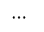
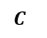
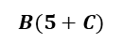
PointNet 소개
$$B(5+C)$$
5
$$C$$
5
$$C$$
$$⋯$$
x, y, w, h, c
Conditional Class Probabilities
x, y, w, h, c
Conditional Class Probabilities
Notes:
문제해결 2. 교육 인프라구축 3. 사회환원 사업을 통해 산업수학의 허브가 되는 것이 최종 목표입니다.
2번의 자료를 간단히 영어로 표현한 페이지

Slide 22
PointNet 소개
$$B(5+C)$$
5
$$C$$
5
$$C$$
$$⋯$$
x, y, w, h, c
Conditional Class Probabilities
x, y, w, h, c
Conditional Class Probabilities
Notes:
문제해결 2. 교육 인프라구축 3. 사회환원 사업을 통해 산업수학의 허브가 되는 것이 최종 목표입니다.
2번의 자료를 간단히 영어로 표현한 페이지

Slide 23
PointNet 소개
$$B(5+C)$$
5
$$C$$
5
$$C$$
$$⋯$$
x, y, w, h, c
Conditional Class Probabilities
x, y, w, h, c
Conditional Class Probabilities
Notes:
문제해결 2. 교육 인프라구축 3. 사회환원 사업을 통해 산업수학의 허브가 되는 것이 최종 목표입니다.
2번의 자료를 간단히 영어로 표현한 페이지

Slide 24
PointNet 소개
$$B(5+C)$$
5
$$C$$
5
$$C$$
$$⋯$$
x, y, w, h, c
Conditional Class Probabilities
x, y, w, h, c
Conditional Class Probabilities
Probability for not in the class
Notes:
문제해결 2. 교육 인프라구축 3. 사회환원 사업을 통해 산업수학의 허브가 되는 것이 최종 목표입니다.
2번의 자료를 간단히 영어로 표현한 페이지

Slide 25
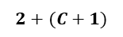
PointNet 소개
$$B(5+C)$$
5
$$C$$
5
$$C$$
$$⋯$$
x, y, w, h, c
Conditional Class Probabilities
x, y, w, h, c
Conditional Class Probabilities
Probability for not in the class
$$2+(C+1)$$
Notes:
문제해결 2. 교육 인프라구축 3. 사회환원 사업을 통해 산업수학의 허브가 되는 것이 최종 목표입니다.
2번의 자료를 간단히 영어로 표현한 페이지

Slide 26
YOLO, PointNet

Slide 27
YOLO, PointNet

Slide 28
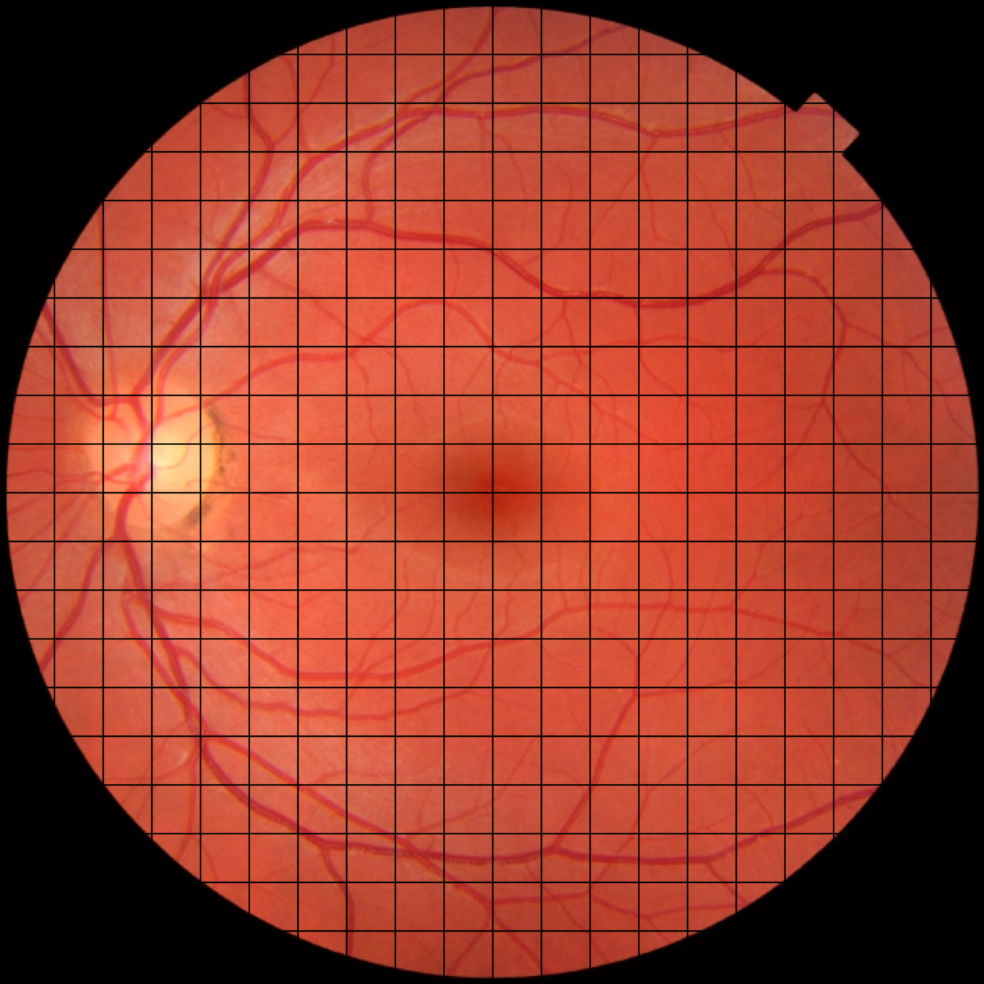
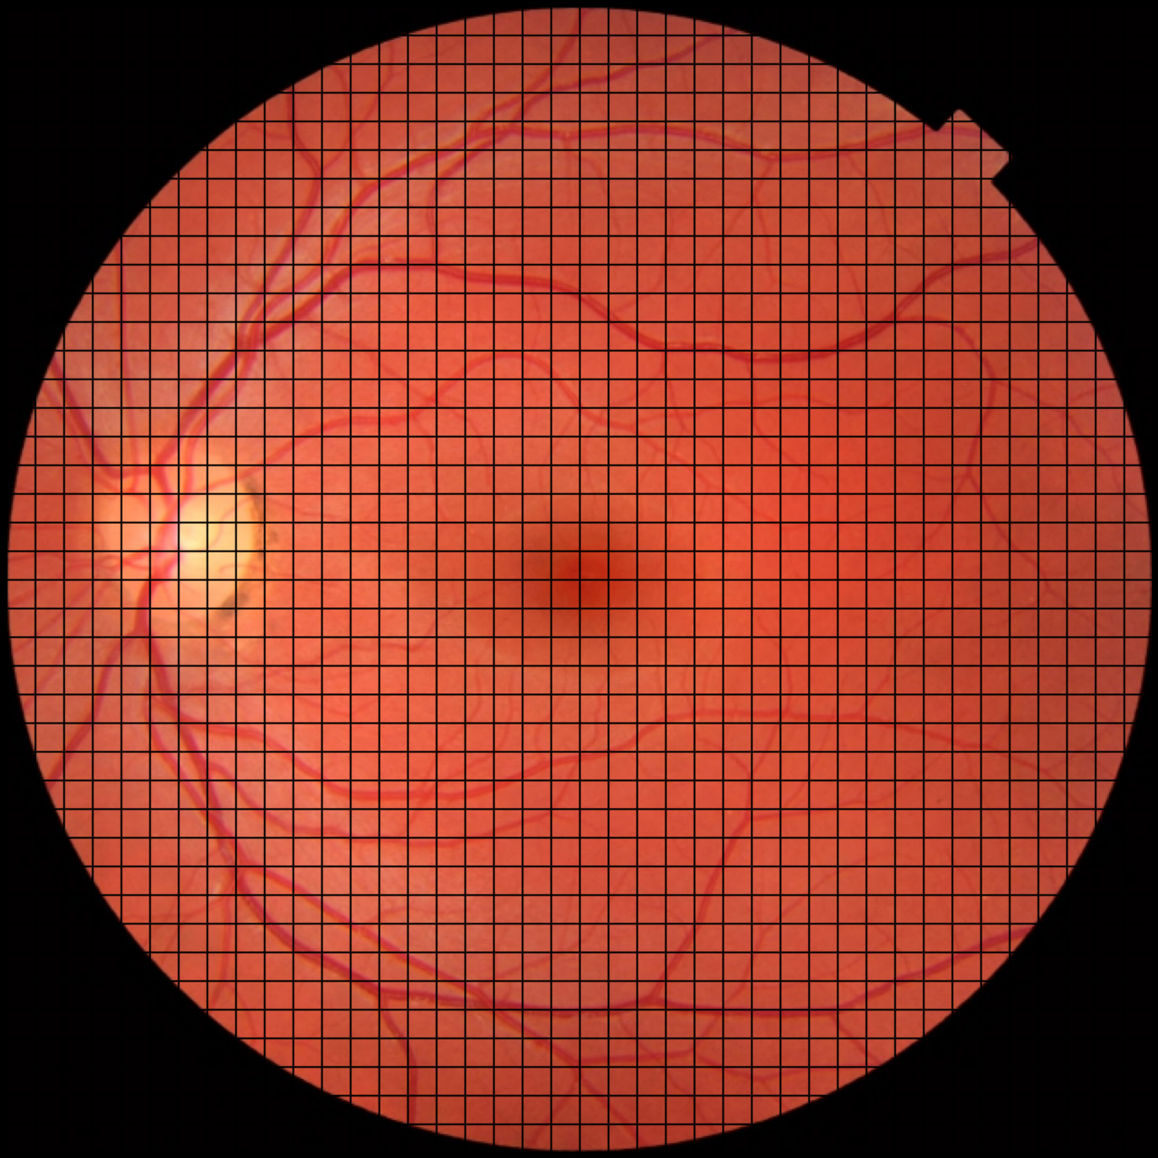
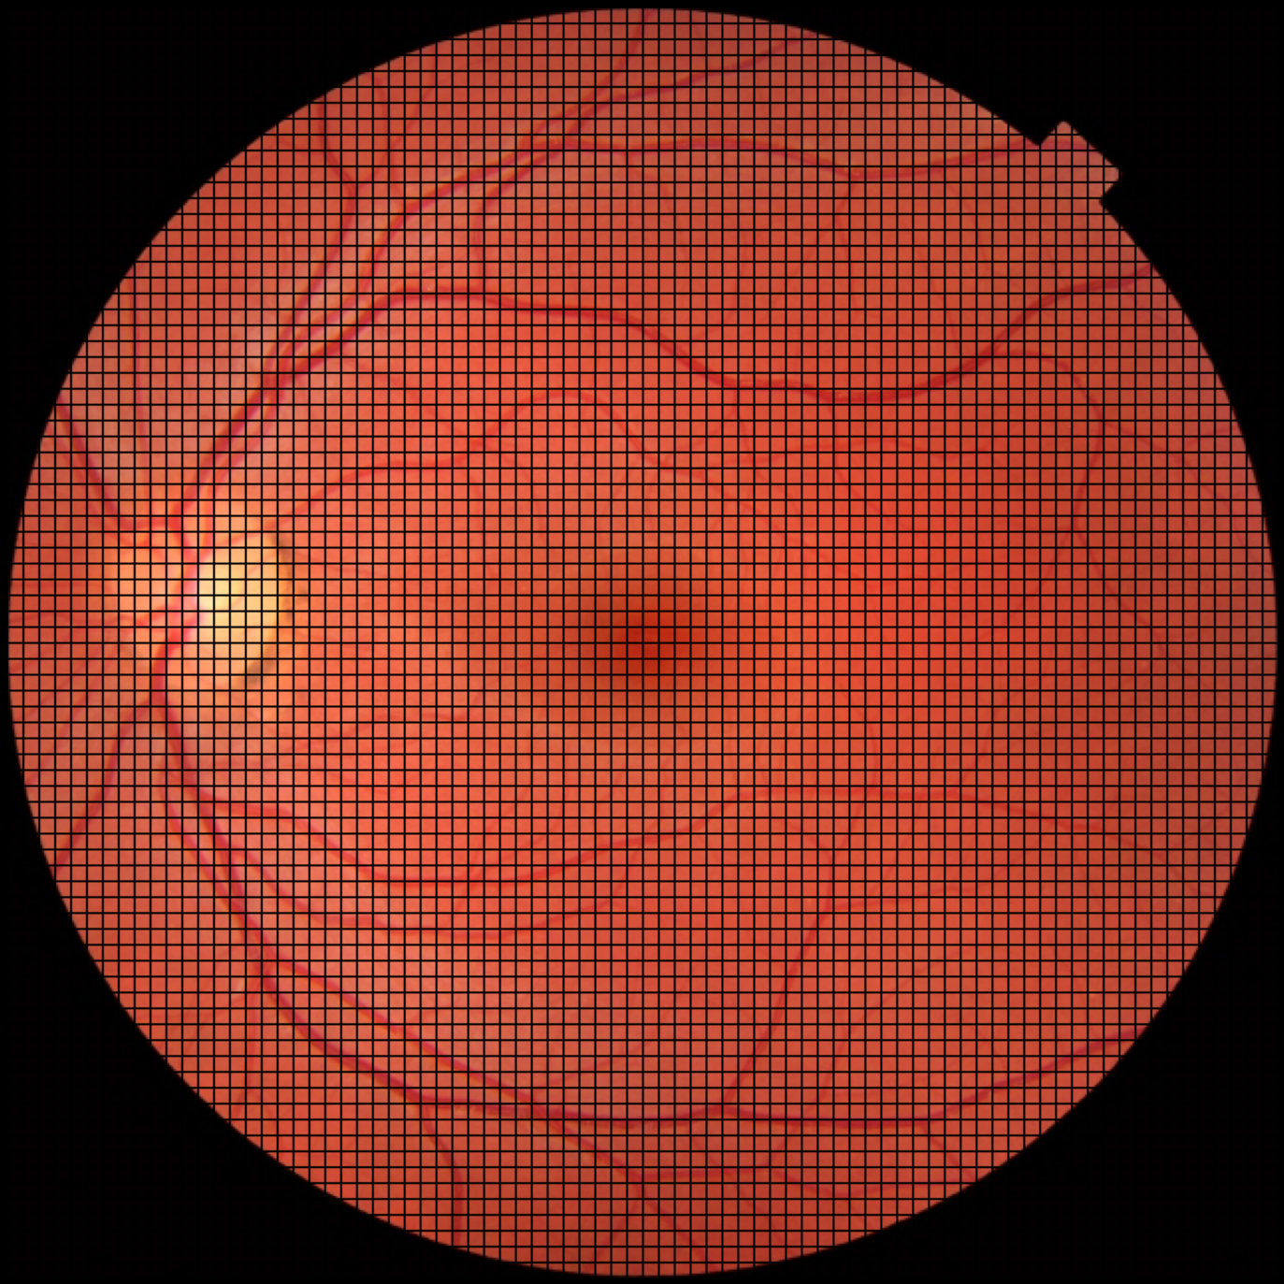
YOLO, PointNet
Notes:
문제해결 2. 교육 인프라구축 3. 사회환원 사업을 통해 산업수학의 허브가 되는 것이 최종 목표입니다.
2번의 자료를 간단히 영어로 표현한 페이지

Slide 29
취합
Section 1
Section 2
최종
진단
취합
Section 3
Section 4
Input
전처리
Notes:
문제해결 2. 교육 인프라구축 3. 사회환원 사업을 통해 산업수학의 허브가 되는 것이 최종 목표입니다.
2번의 자료를 간단히 영어로 표현한 페이지

Slide 30
취합
Section 1
Section 2
최종
진단
취합
Section 3
Section 4
Input
전처리
Notes:
문제해결 2. 교육 인프라구축 3. 사회환원 사업을 통해 산업수학의 허브가 되는 것이 최종 목표입니다.
2번의 자료를 간단히 영어로 표현한 페이지

Slide 31
취합
Section 1
Section 2
최종
진단
취합
Section 3
Section 4
Notes:
문제해결 2. 교육 인프라구축 3. 사회환원 사업을 통해 산업수학의 허브가 되는 것이 최종 목표입니다.
2번의 자료를 간단히 영어로 표현한 페이지

Slide 32
취합
Section 1
 |  |  |  | …
: 19+1가지의 주요질환 확률
20
Section 2
최종
진단
취합
Section 3
Section 4
Notes:
문제해결 2. 교육 인프라구축 3. 사회환원 사업을 통해 산업수학의 허브가 되는 것이 최종 목표입니다.
2번의 자료를 간단히 영어로 표현한 페이지

Slide 33
취합
Section 1
 |  |  |  | …
: 19+1가지의 주요질환 확률
20
Section 2
: 가장 확률이 높은 녹내장 심각도
최종
진단
취합
Section 3
Section 4
Notes:
문제해결 2. 교육 인프라구축 3. 사회환원 사업을 통해 산업수학의 허브가 되는 것이 최종 목표입니다.
2번의 자료를 간단히 영어로 표현한 페이지

Slide 34
취합
Section 1
 |  |  |  | …
: 19+1가지의 주요질환 확률
20
Section 2
: 가장 확률이 높은 녹내장 심각도
최종
진단
취합
Section 3
 |  |  |  | …
: 56가지의 경증질환 확률
56
Section 4
Notes:
문제해결 2. 교육 인프라구축 3. 사회환원 사업을 통해 산업수학의 허브가 되는 것이 최종 목표입니다.
2번의 자료를 간단히 영어로 표현한 페이지

Slide 35
취합
Section 1
 |  |  |  | …
: 19+1가지의 주요질환 확률
20
Section 2
: 가장 확률이 높은 녹내장 심각도
최종
진단
취합
Section 3
 |  |  |  | …
: 56가지의 경증질환 확률
56
Section 4
: 모든 소형병변 확률 합산
Notes:
문제해결 2. 교육 인프라구축 3. 사회환원 사업을 통해 산업수학의 허브가 되는 것이 최종 목표입니다.
2번의 자료를 간단히 영어로 표현한 페이지

Slide 36
취합
Section 1
 |  |  |  | …
: 19+1가지의 주요질환 확률
20
Section 2
: 가장 확률이 높은 녹내장 심각도
최종
진단
취합
Section 3
 |  |  |  | …
: 56가지의 경증질환 확률
56
Section 4
: 모든 소형병변 확률 합산
Notes:
문제해결 2. 교육 인프라구축 3. 사회환원 사업을 통해 산업수학의 허브가 되는 것이 최종 목표입니다.
2번의 자료를 간단히 영어로 표현한 페이지

Slide 37
취합
Section 1
 |  |  |  | …
: 19+1가지의 주요질환 확률
20
Section 2
: 가장 확률이 높은 녹내장 심각도
최종
진단
취합
Section 3
 |  |  |  | …
: 56가지의 경증질환 확률
56
 |  |  |  | …
Section 4
20
: 모든 소형병변 확률 합산
Notes:
문제해결 2. 교육 인프라구축 3. 사회환원 사업을 통해 산업수학의 허브가 되는 것이 최종 목표입니다.
2번의 자료를 간단히 영어로 표현한 페이지

Slide 38
취합
Section 1
 |  |  |  | …
: 19+1가지의 주요질환 확률
20
Section 2
: 가장 확률이 높은 녹내장 심각도
최종
진단
취합
Section 3
 |  |  |  | …
: 56가지의 경증질환 확률
56
 |  |  |  | …
Section 4
20
: 모든 소형병변 확률 합산
Notes:
문제해결 2. 교육 인프라구축 3. 사회환원 사업을 통해 산업수학의 허브가 되는 것이 최종 목표입니다.
2번의 자료를 간단히 영어로 표현한 페이지

Slide 39
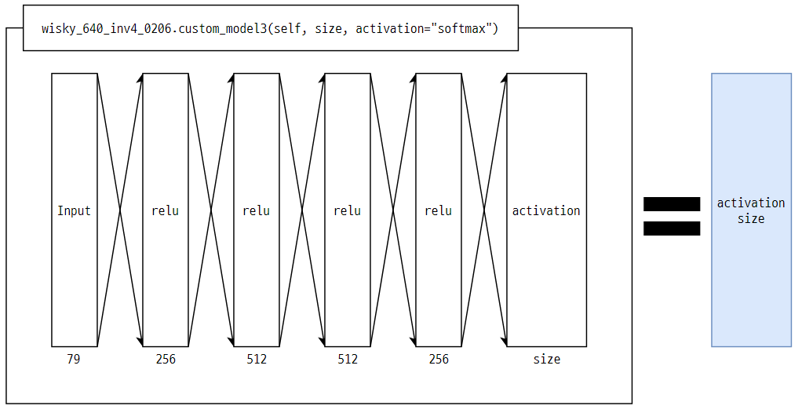
취합
20
Notes:
문제해결 2. 교육 인프라구축 3. 사회환원 사업을 통해 산업수학의 허브가 되는 것이 최종 목표입니다.
2번의 자료를 간단히 영어로 표현한 페이지

Slide 40
정확도
Section 1
황반변성, 상피막, 황반원공 등
20개의 질병 중 어느 질병인지 판독
약 83%

Slide 41

정확도
Section 1
황반변성, 상피막, 황반원공 등
20개의 질병 중 어느 질병인지 판독
약 83%
Section 1
최종
진단
약 85%
Section 2
Section 3
Section 4

Slide 42
감사합니다
부산의료수학센터

